Slide 1
§ 14. Культура белорусских земель в конце XIV—XV в.

Slide 2
Проверка д/з

Slide 3

План урока
Художественные стили
Зодчество
Живопись и скульптура
Литература

Slide 4

1. Художестенные стили

Slide 5
Основные положения
Конец XIV—XV в. были знаковыми. Утрачивались традиции полоцкой и гродненской архитектурных школ. Византийско-русское культурное наследие дополнялось проникновением западноевропейских стилей
Романский стиль к концу XIV в. утратил свою актуальность. Все большее влияние на развитие искусства стала оказывать готика
Для нее были характерны стрельчатые, вытянутые вверх контуры. Готические постройки имели большие окна со стрельчатыми арками
Использовались витражи — окна с рисунками из цветного стекла

Slide 6
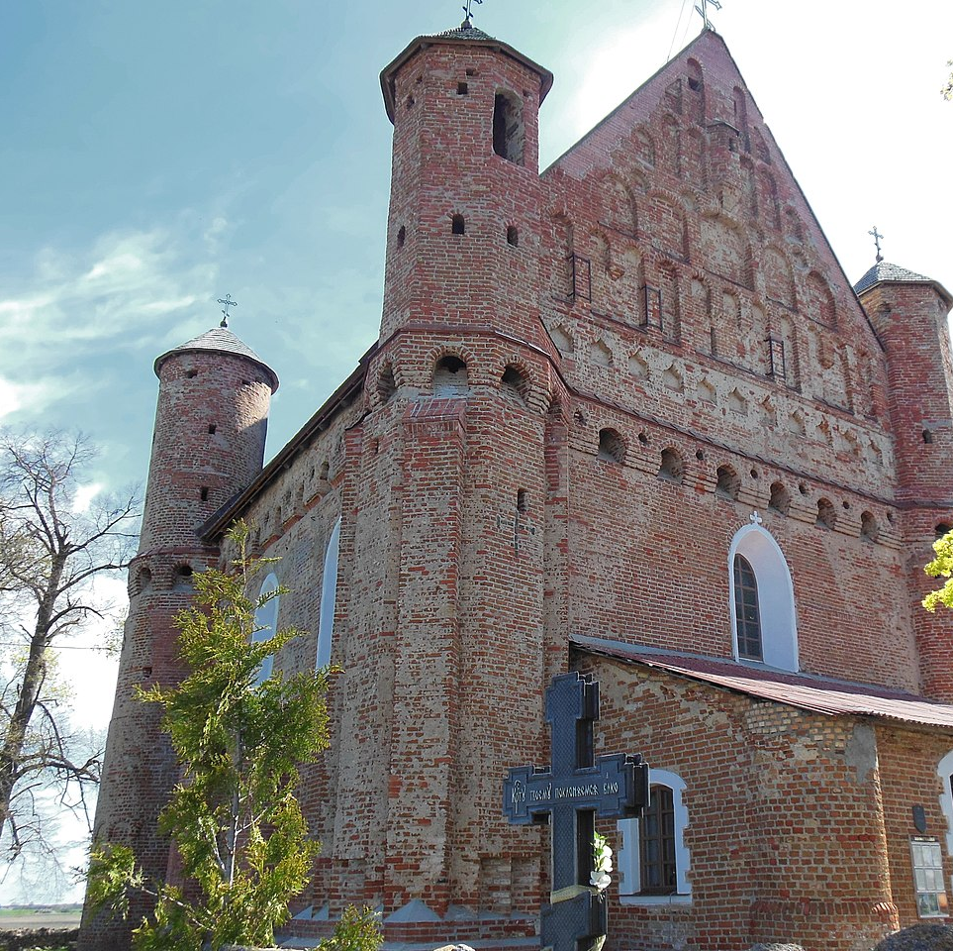
Готика
тип сакральной и светской архитектуры, распространённый в периоды зрелого и позднего Средневековья (с конца XII по начало XVI века). Готическая архитектура сменила архитектуру романской эпохи и в свою очередь уступила место архитектуре эпохи Возрождения
Готика стала основным стилем в скульптуре, живописи, декоративно-прикладном искусстве

Slide 7
2. Зодчество

Slide 8
Основные положения
Замковую архитектуру отличали простота и суровость. Наибольшее внимание уделялось мощи стен и башен
Замки строились в местах, удобных для обороны. Они возводились на холмах, посреди болот, на островах озер. Многие замки окружались рвом, заполненным водой
Некоторые состояли из двух частей — Нижнего и еще более мощного Верхнего замка

Slide 9
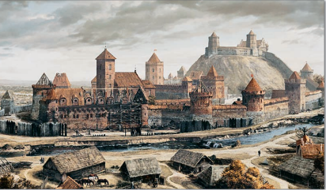
Виленский замок

Slide 10
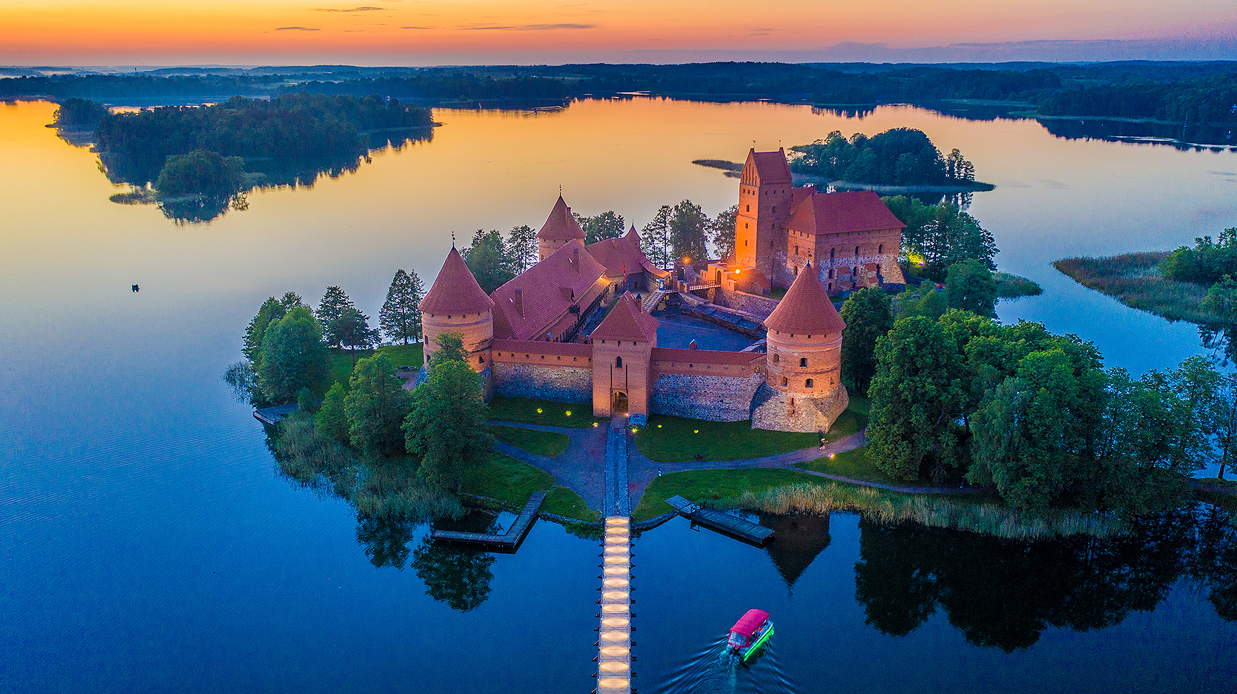
Трокский замок

Slide 11
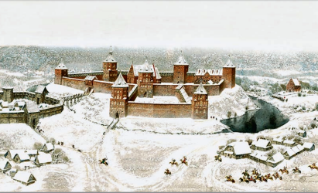
Новогородский замок

Slide 12
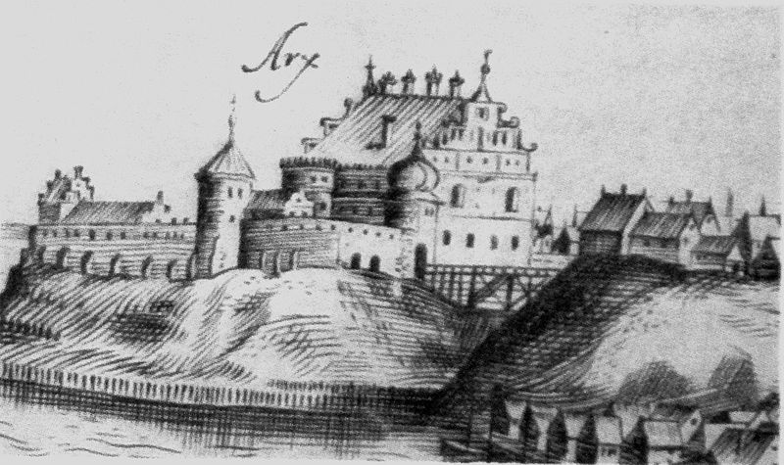
Гродненский замок

Slide 13
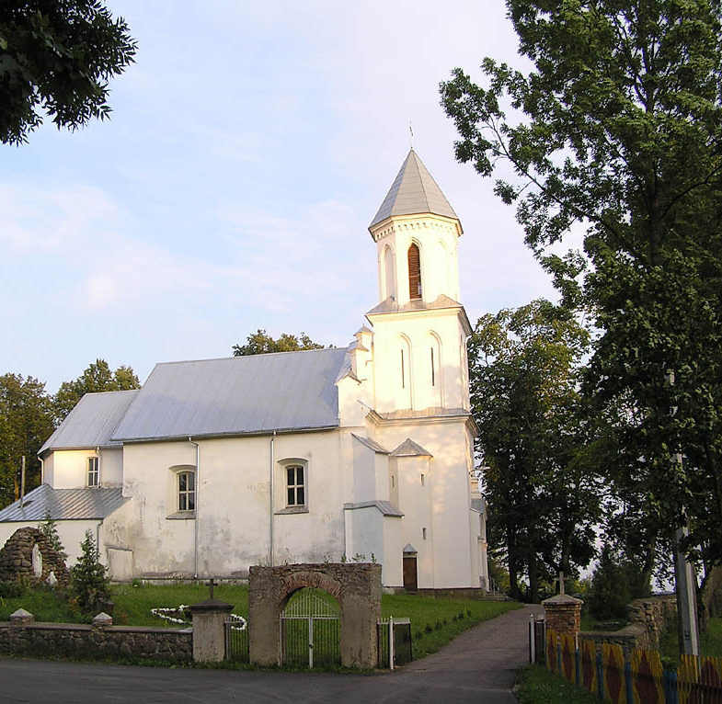
Готический костел во Вселюбе

Slide 14
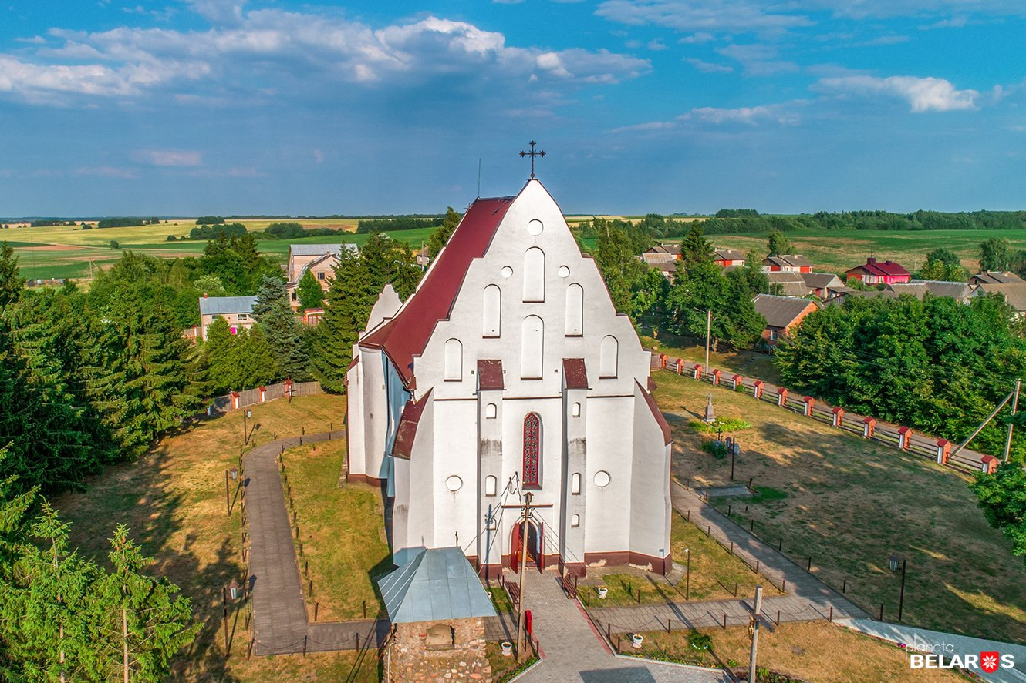
Троицкий готический костел в Ишкольде

Slide 15
3. Живопись и скульптура

Slide 16
Основные положения
По-прежнему большое значение имела иконопись. Она развивалась на основе византийско-русских традиций
Широкое признание получили белорусские мастера фресок. Сохранились их росписи в нескольких религиозных постройках
Византийские традиции сохранялись в книжной миниатюре
В XV в. распространилась готическая скульптура. Самым популярным сюжетом стало изображение Девы Марии с ребенком на руках

Slide 17
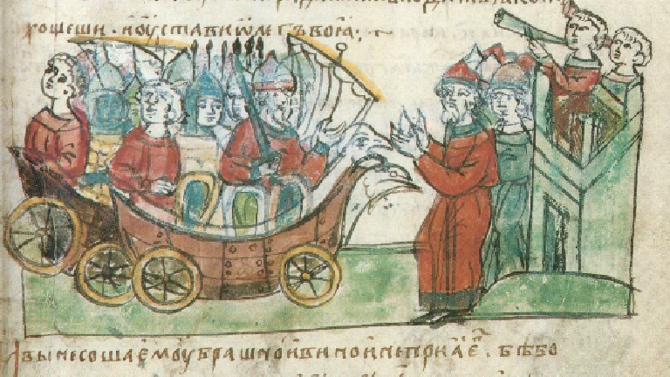
Миниатюра из Радзивиловской летописи

Slide 18
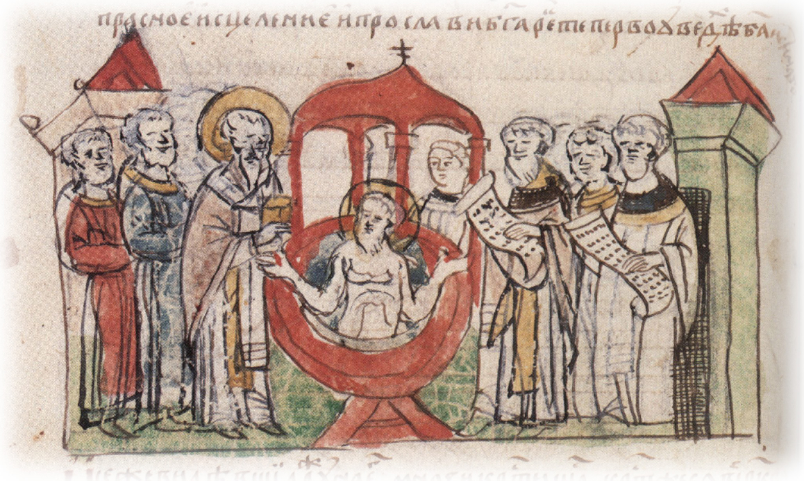
Миниатюра из Радзивиловской летописи

Slide 19

4. Литература

Slide 20
Основные положения
Основу литературы XIV— XV вв. составляли религиозные произведения. К ним принадлежали Библия, богослужебные книги, жизнеописания святых, поучения и др.
Они переписывались преимущественно монахами в монастырях на церковнославянском языке. В XV в. появились и первые переводы религиозной литературы на старобелорусский язык
Некоторые произведения религиозной тематики содержали практические сведения. К ним относится паломническая литература
В XV в. возник жанр панегирической литературы. В ней восхвалялись определенные люди.

Slide 21

"Похвала Витовту"

Slide 22
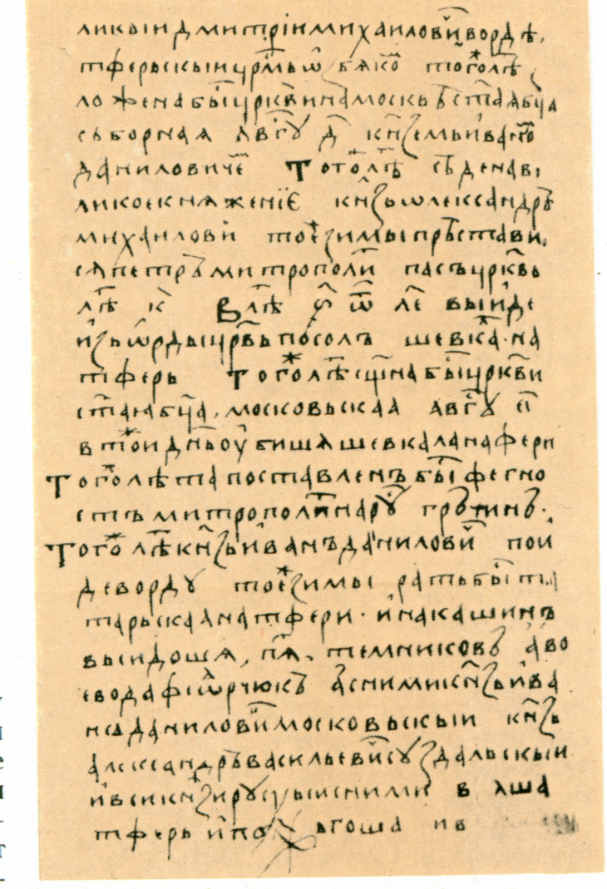
Летописец великих князей литовских» и Белорусско-литовская летопись

Slide 23
Контроль знаний

Slide 24
Домашнее задание

